Slide 1
7. Seminář
Cvičení na tvorbu
OSOBNÍHO BUSINESS MODELU
Ing. Pavel Adámek, Ph.D.
Business modely

Slide 2
Cílem semináře je sestavit Váš osobní business model
Začneme uvědoměním si KDO JSTE?
Práci snů si častěji vytvoříme než najdeme, takže ji obvykle nezískáme běžným hledáním. Vytvořit si takové místo vyžaduje, abychom sami sebe dobře znali.
Úkol: Jaký je Váš dream job? Napište…

Slide 3
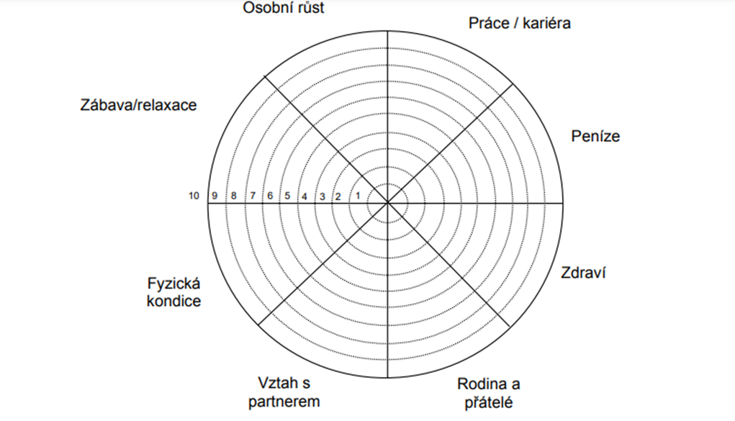
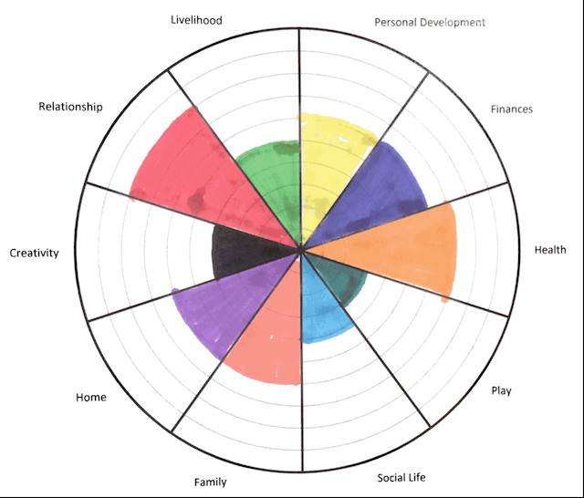
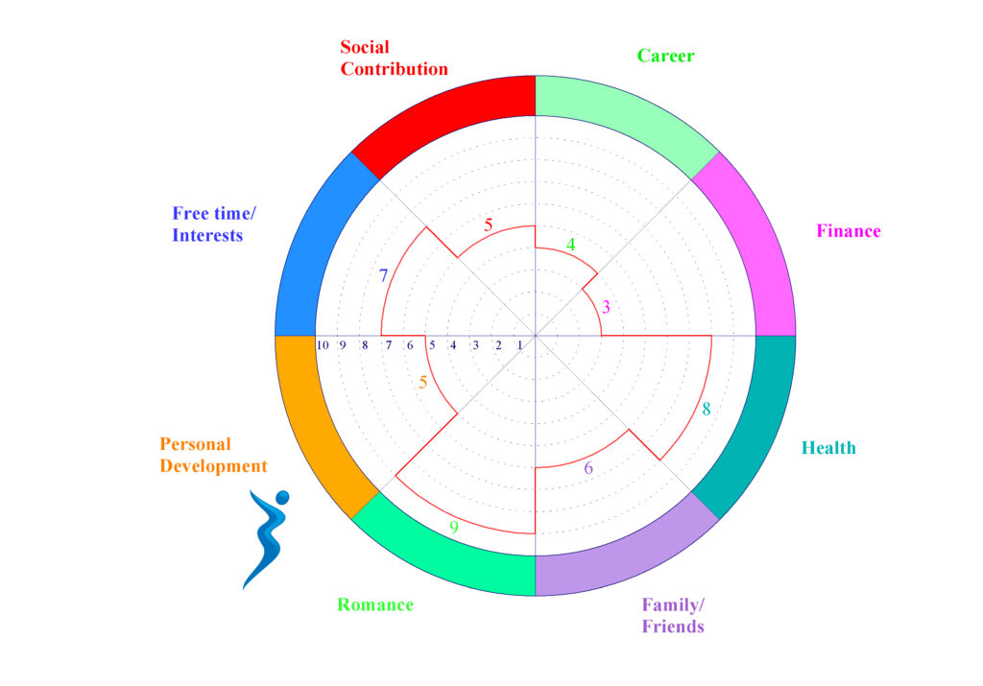
Cílem semináře je sestavit Váš osobní business model
Svět je více než práce…
KOLO ŽIVOTA
Těchto 8 částí kola života představuje rovnováhu.
Toto cvičení pomůže vyjasnit priority při stanovování cílů, a tím vám umožní naplánovat život tak, aby byl blíže jeho definici rovnováhy.
Prosím, změňte, rozdělte nebo přejmenujte kteroukoli kategorii tak, aby pro vás měla význam a představovala vyvážený život.
Pak si představte, střed kola je 0 a vnější okraj je 10 a vyznačte svou úroveň spokojenosti že v každé oblasti tak, že nakreslíte rovnou nebo zaoblenou čáru jako nový okraj (viz příklad)
Nový obvod kruhu představuje vaše „Kolo života“.
Úkol: Sestavte si své kolo života!

Slide 4
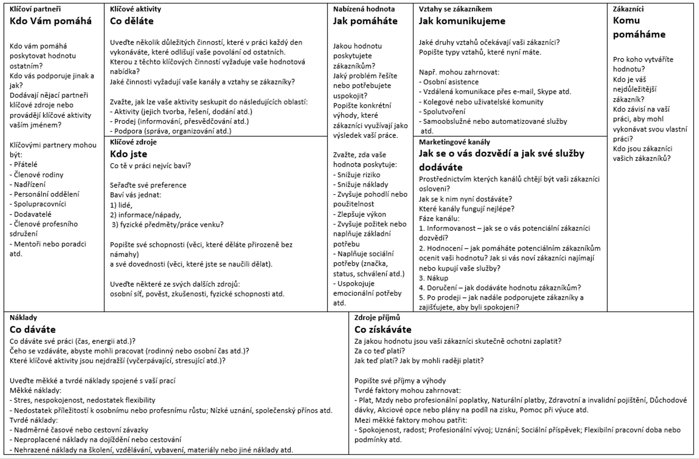
Úkol:
Sestavte Váš osobní business model!

Slide 5
Shrnutí
Základem je pochopení:
Vašich zájmů (co vás nadchne).
Znalosti vašich dovedností a schopností (získané a přirozené nadání, co zvládnete snadno).
Poznání Vaší osobnosti (jakým způsobem rádi pracujete a komunikujete s ostatními).
Vše vyústí v tvorbu osobního business modelu, kdy pochopíte vaše přednosti, vaše schopnosti, vaši osobnost a vhodnost typu osobnosti pro vaši osobní a profesní kariéru.
Sestavený osobní business model je jen začátek pro následnou inovaci, změnu, rozvoj a další posun v životě/v kariéře.

